Slide 1
C 프로그래밍
- XI장. 표준 입출력과 파일 입출력 -
데이터분석학과

Slide 2
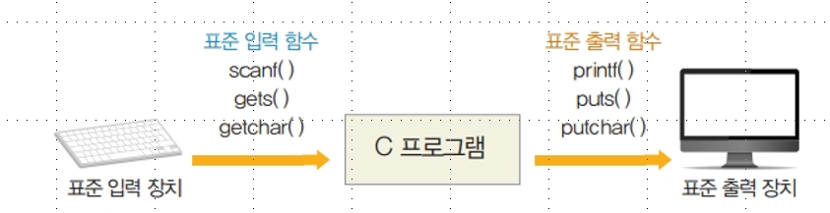
표준 입출력 함수
XI장. 표준 입출력과 파일 입출력
표준 입력(stdin, Standard Input) : 키보드 입력
표준 출력(stdout, StandardOutput) : 모니터 출력

Slide 3
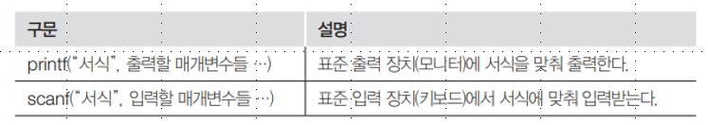
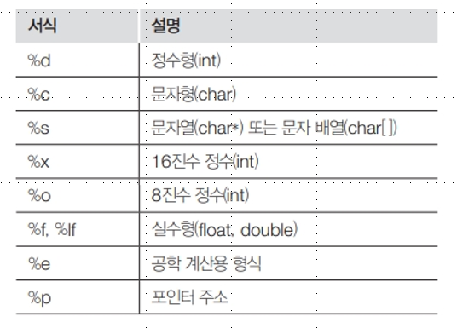
표준 입출력 함수
XI장. 표준 입출력과 파일 입출력
서식화된 입출력 함수
printf(), scanf()
입출력 함수에 사용 가능한 서식

Slide 4
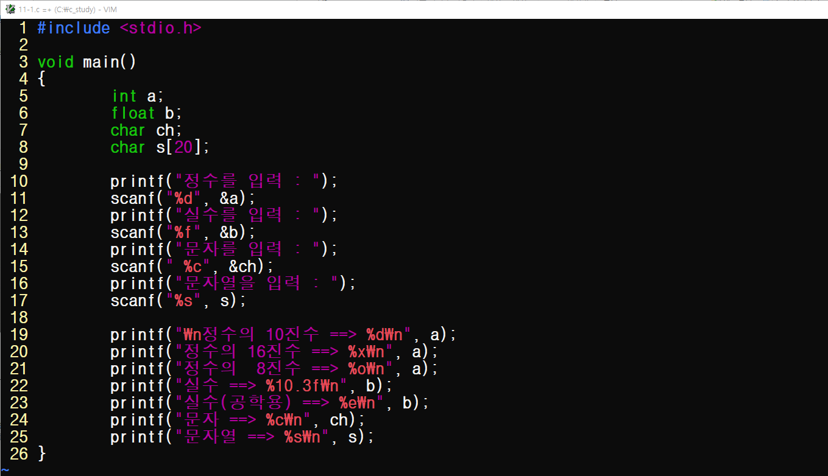
표준 입출력 함수
XI장. 표준 입출력과 파일 입출력
정수를 입력
실수를 입력
문자를 입력. 13행의 Enter를 무시하기 위해
%c 앞에 공백이 필요함
문자열을 입력. 배열 이름 s는 그 자체가 주소이므로
&를 사용하지 않음
정수를 10진수, 16진수, 8진수로 출력
실수를 일반 방식 및 공학용으로 출력
문자 및 문자열로 출력

Slide 5
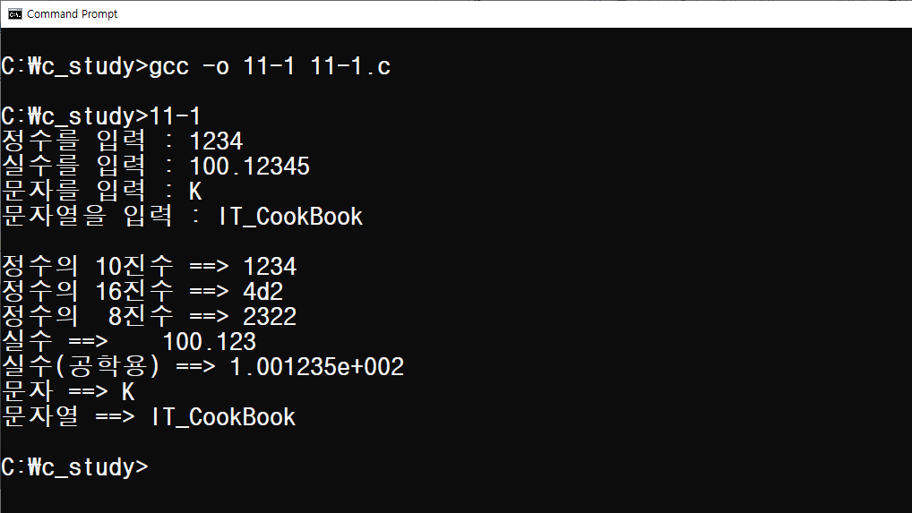
표준 입출력 함수
XI장. 표준 입출력과 파일 입출력
실행 결과

Slide 6
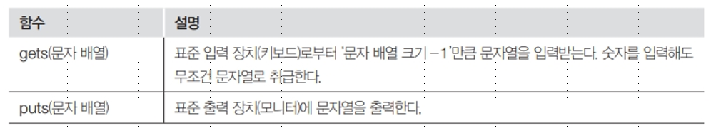
표준 입출력 함수
XI장. 표준 입출력과 파일 입출력
문자열 입출력 함수
printf(), scanf() 함수 : 모든 데이터 형식의 입출력
puts(), gets() 함수 : 문자열의 입출력

Slide 7
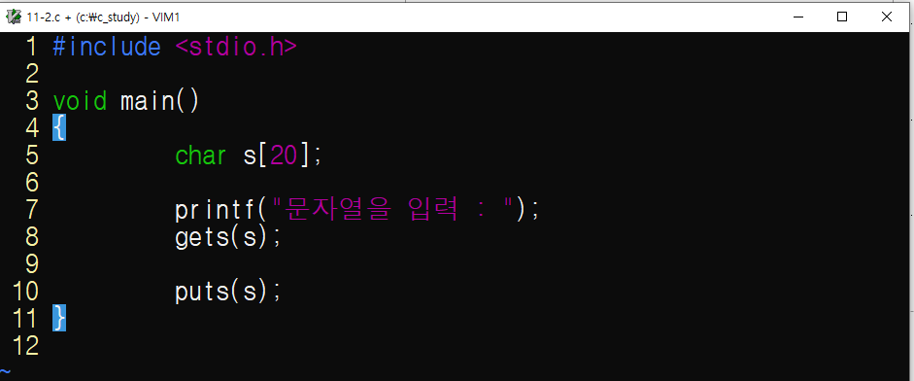
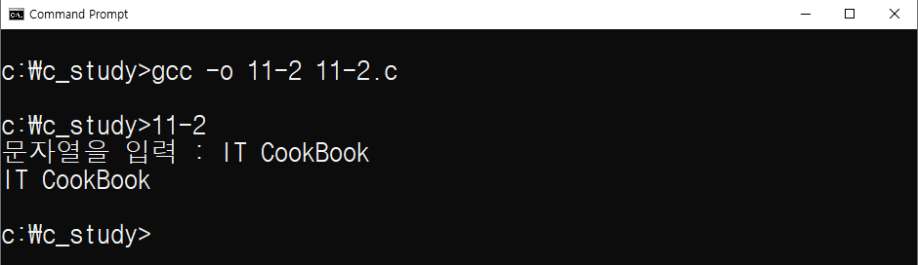
표준 입출력 함수
XI장. 표준 입출력과 파일 입출력
실행 결과
문자열을 입력. 최대 19자까지 입력할 수 있음
문자열을 출력

Slide 8
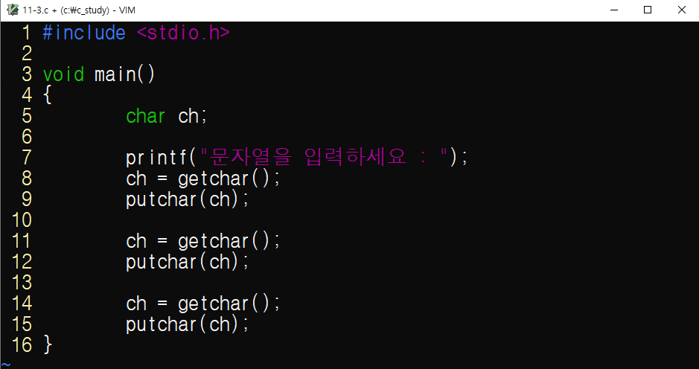
표준 입출력 함수
XI장. 표준 입출력과 파일 입출력
문자 입출력 함수
getchar() 함수 : 사용자가 키보드로 Enter를 누를 때까지 입력한 것을 버퍼에 모두 저장해 놓고 그 중에서 한 문자만 꺼냄
putchar() 함수 : 모니터에 문자 하나를 출력함
문자 1개를 입출력함
버퍼에서 문자를 읽어 모니터에 출력함

Slide 9
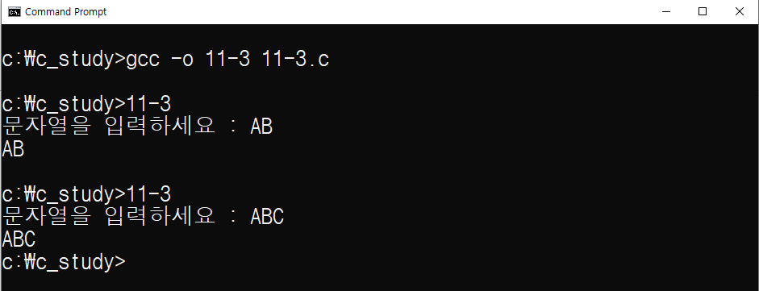
표준 입출력 함수
XI장. 표준 입출력과 파일 입출력
실행 결과
두 문자를 입력하고 Enter를 눌렀을 때는 두 문자가 출력되고 줄이 넘어감
세 문자를 입력하고 Enter를 눌렀을 때는 세 문자만 출력되고 줄이 넘어가지 않음
빈 줄이 한 줄 출력됨
빈 줄이 없음

Slide 10
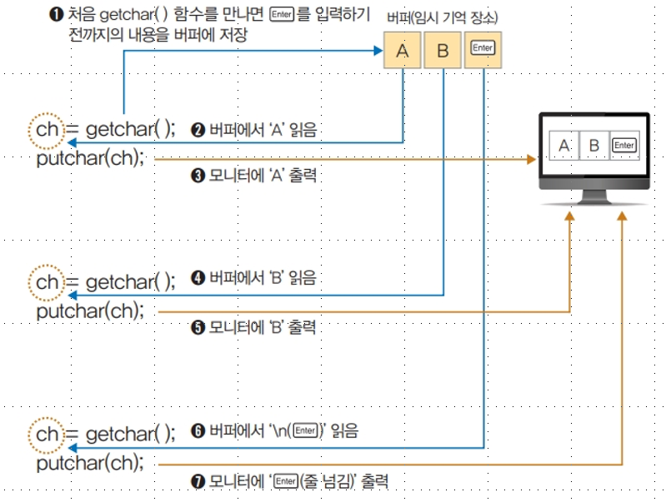
표준 입출력 함수
XI장. 표준 입출력과 파일 입출력
두 문자를 입력할 때 getchar(), putchar() 함수의 작동

Slide 11
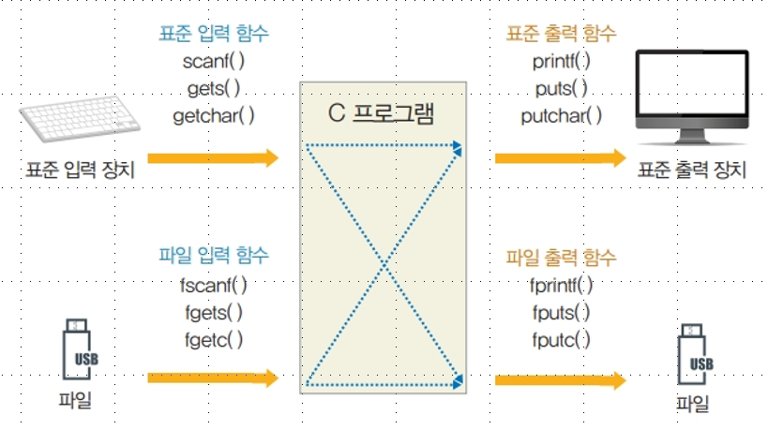
파일 입출력 함수
XI장. 표준 입출력과 파일 입출력
표준 입출력과 파일 입출력 함수
사용하는 함수와 입출력 관련 장치가 다름

Slide 12
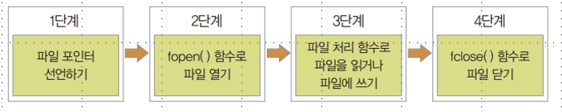



파일 입출력 함수
XI장. 표준 입출력과 파일 입출력
파일 입출력의 기본 과정
1단계 : 파일 포인터 선언
2단계 : fopens( ) 함수로 파일 열기
3단계 : 파일 처리 함수로 파일을 읽거나 파일에 쓰기
4단계 : fclose( ) 함수로 파일 닫기

Slide 13

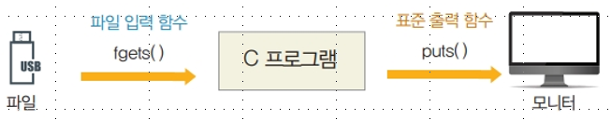
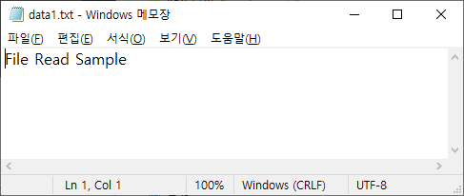
파일 입출력 함수
XI장. 표준 입출력과 파일 입출력
파일을 이용한 입력
파일의 문자열 읽기 : fgets( ) 함수
파일로부터 값을 입력 받을 때 사용하며, 파일 포인터에 지정된 파일에서 문자열을 읽어서 문자 배열에 대입함. 문자열의 최대 길이는 ‘읽을 최대 문자수 –1’
파일을 통해 데이터를 입력한 후 이를 모니터에 출력하는 프로그램을 작성함
메모장 실행 → ‘File Read Sample’라는 문구 넣음 → ‘C:\c_study\data1.txt’로 저장

Slide 14
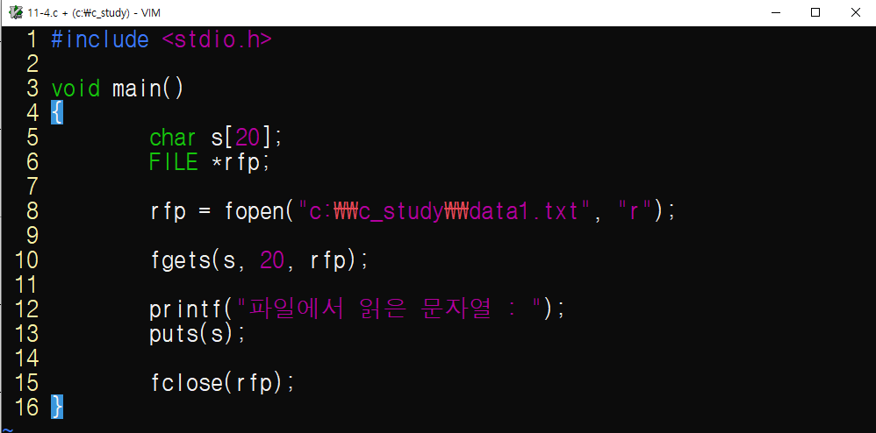
파일 입출력 함수
XI장. 표준 입출력과 파일 입출력
파일의 문자열 읽기 : fgets() 함수
파일 포인터를 선언함
파일 읽기(r) 모드로 열고 폴더와 파일의 경로는
‘\’를 2개씩 써야 함
모니터에 문자열을 출력함

Slide 15
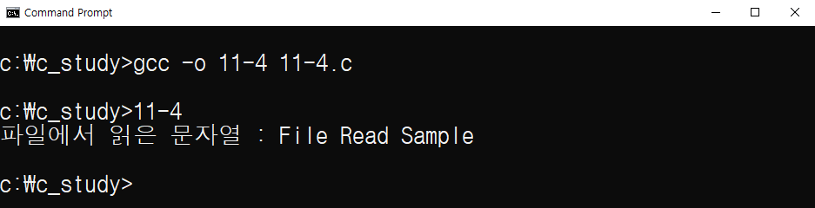
파일 입출력 함수
XI장. 표준 입출력과 파일 입출력
실행 결과

Slide 16
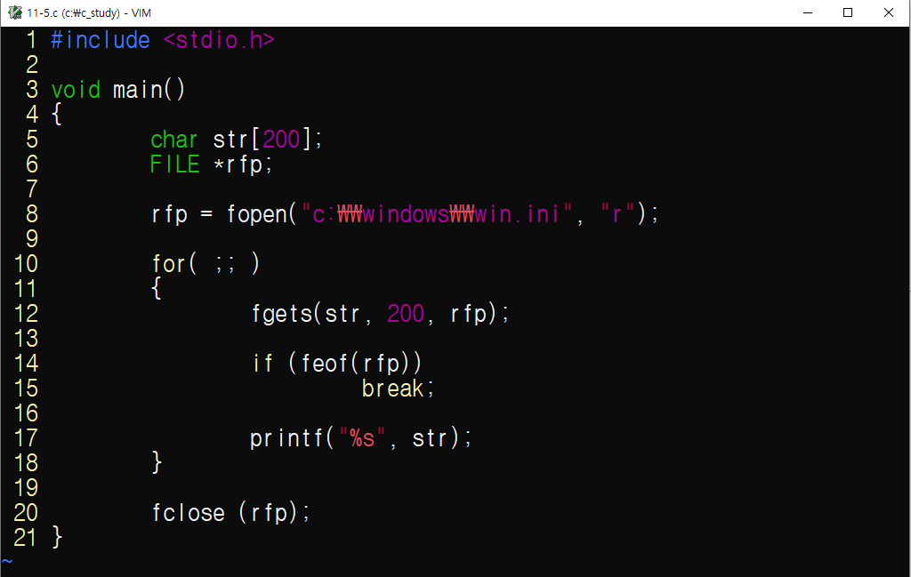
파일 입출력 함수
XI장. 표준 입출력과 파일 입출력
파일 포인터를 선언함
읽어올 파일을 열음
무한 루프
파일에 한 줄씩 읽어옴
파일에 한 줄씩 읽어옴
파일에서 읽은 내용을 출력함
파일을 닫음

Slide 17
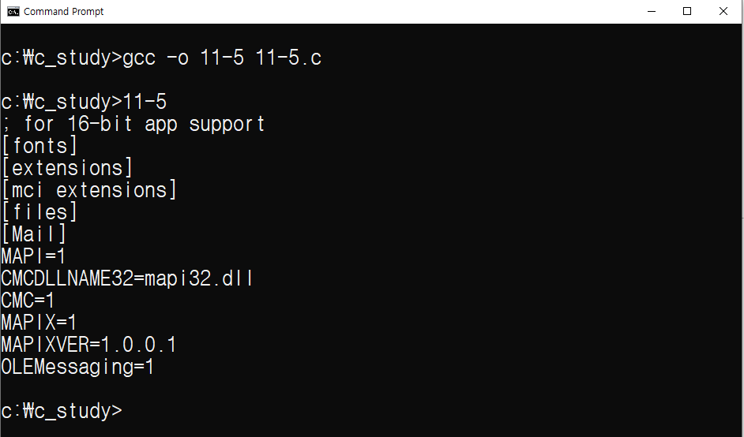
파일 입출력 함수
XI장. 표준 입출력과 파일 입출력
실행 결과

Slide 18
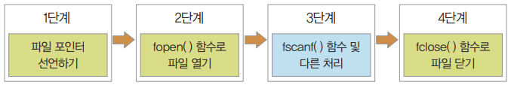
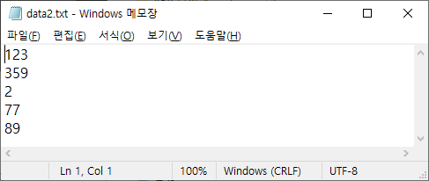
파일 입출력 함수
XI장. 표준 입출력과 파일 입출력
서식을 지정하여 파일 읽기 : fscanf( ) 함수
파일 포인터를 사용하는 것을 제외하고 scanfs( )와 사용법이 동일
‘C:\temp\data2.txt’ 파일에 정수 5줄을 쓰고, fscanf( ) 함수로 읽어온 후 그 숫자들을 합하는 프로그램 작성 과정
먼저 5줄의 숫자를 메모장에 적고 ‘C:\c_study\data2.txt’로 저장함.

Slide 19
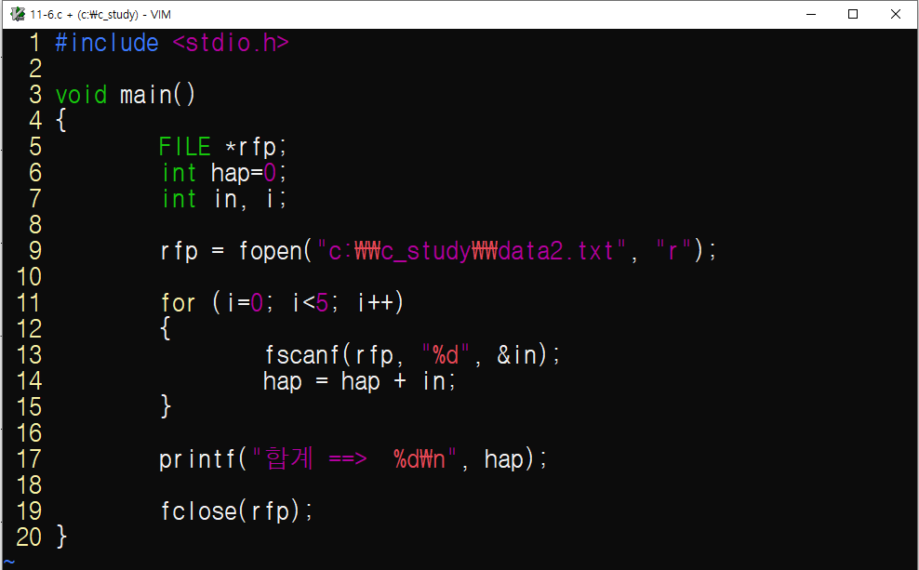
파일 입출력 함수
XI장. 표준 입출력과 파일 입출력
5회 반복하면서 파일 포인터에서
정수를 읽어오고 합계를 누적함

Slide 20
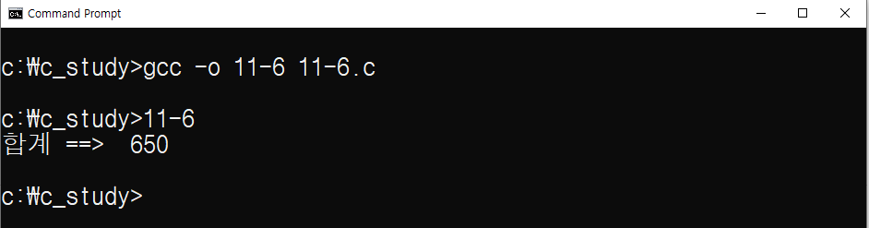
파일 입출력 함수
XI장. 표준 입출력과 파일 입출력
실행 결과

Slide 21

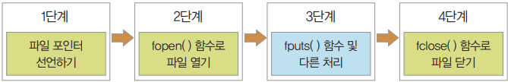
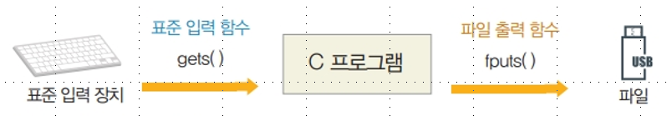
파일 입출력 함수
XI장. 표준 입출력과 파일 입출력
파일을 이용한 출력
파일의 문자열 출력 : fputs( ) 함수
파일에서 데이터를 읽어와 화면에 출력하는 대신 파일에 내용을 씀
단, 파일 포인터에 지정된 파일에 문자열을 출력

Slide 22
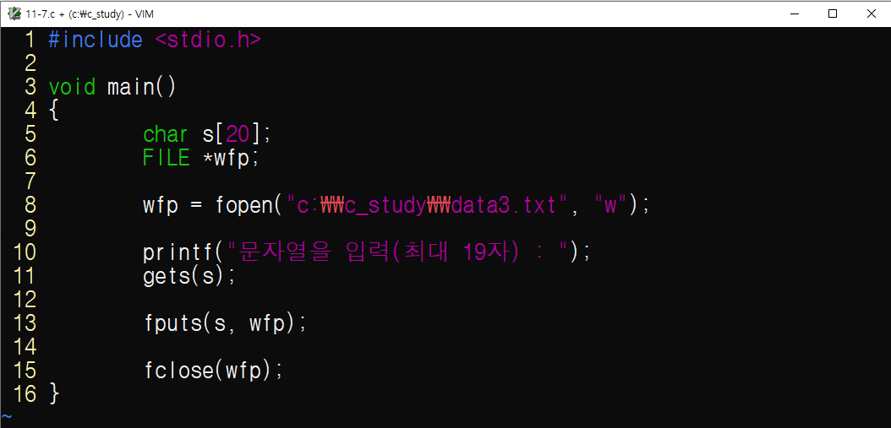
파일 입출력 함수
XI장. 표준 입출력과 파일 입출력

Slide 23
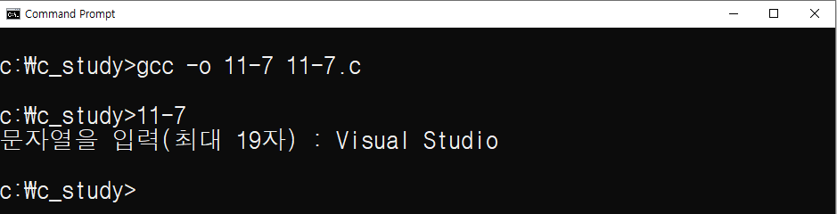
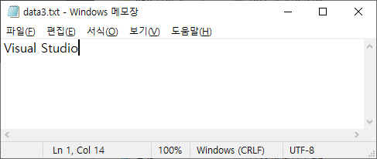
파일 입출력 함수
XI장. 표준 입출력과 파일 입출력
실행 결과

Slide 24
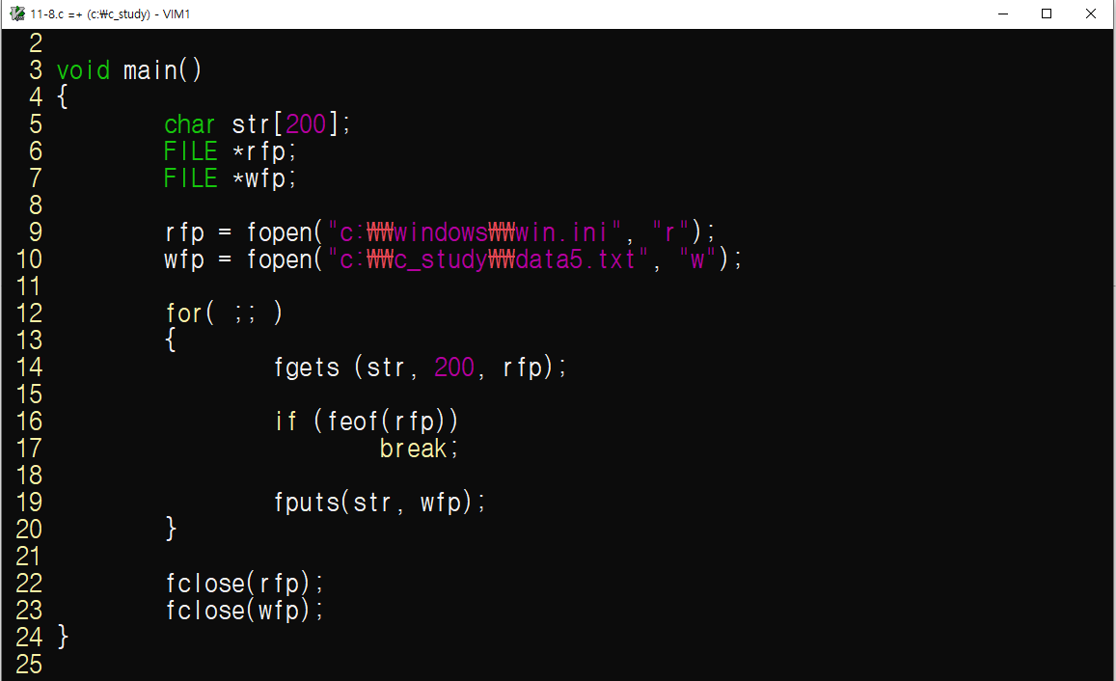
파일 입출력 함수
XI장. 표준 입출력과 파일 입출력
copy의 구현
읽기용 파일에서 한 줄을 읽음.
최대 199자까지 읽을 수 있음
읽기용 파일의 끝을 만나
for 문을 빠져 나감
쓰기용 파일에 한 줄을 씀

Slide 25
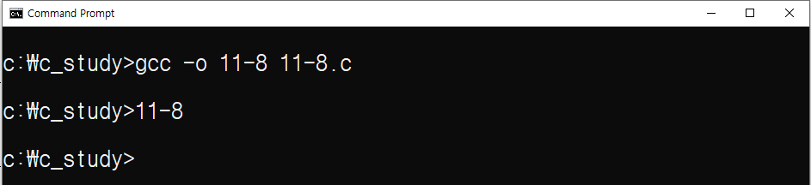
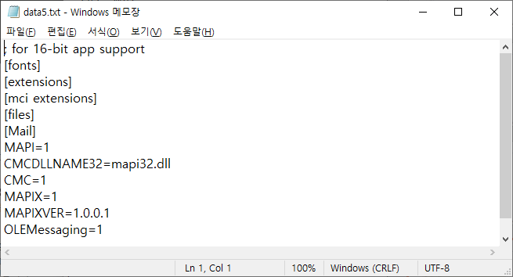
파일 입출력 함수
XI장. 표준 입출력과 파일 입출력
실행 결과

Slide 26

파일 입출력 함수
XI장. 표준 입출력과 파일 입출력
서식을 지정하여 파일 출력 : fprintf( ) 함수
파일에 숫자를 출력할 때는 서식을 지정할 수 있는 fprintf( ) 함수를 사용하는 것이 편리함

Slide 27
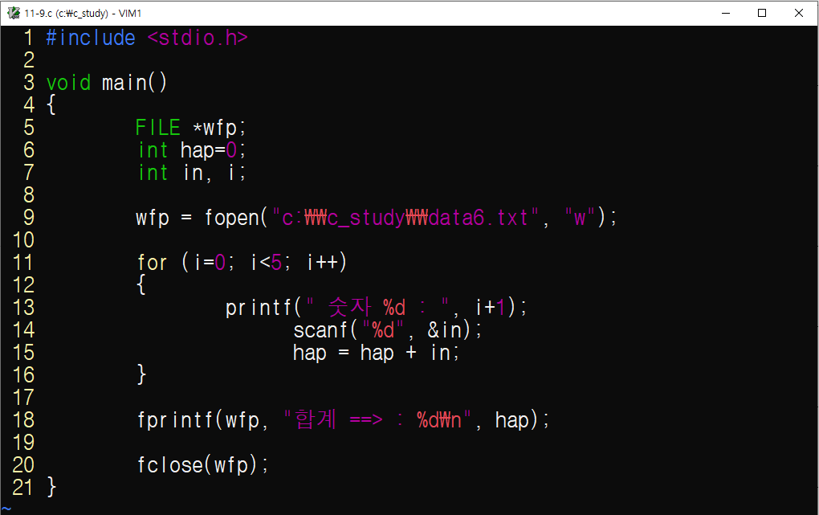
파일 입출력 함수
XI장. 표준 입출력과 파일 입출력
5회 반복하면서 키보드에서
입력 받은 숫자의 합계를 누적함
합계를 파일에 씀

Slide 28
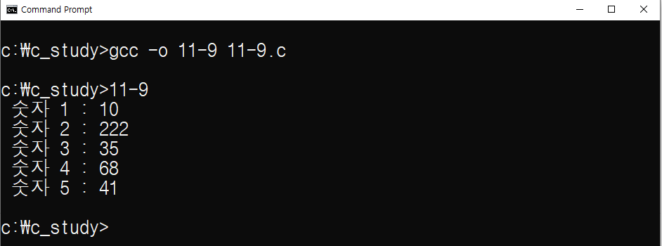
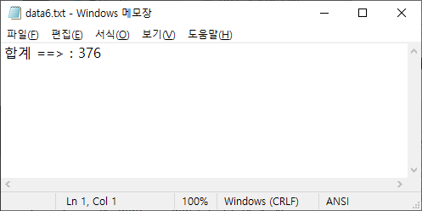
파일 입출력 함수
XI장. 표준 입출력과 파일 입출력
실행 결과

Slide 29
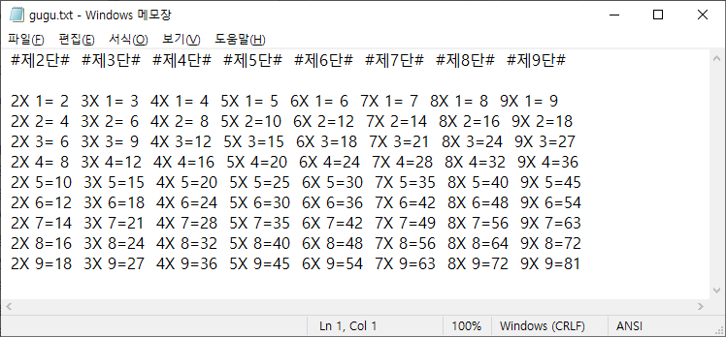
파일 입출력 함수
XI장. 표준 입출력과 파일 입출력
Quiz 11 : 11-10.c
구구단을 모니터가 아닌 ‘gugu.txt’ 파일에 쓰는 프로그램을 작성하시오.
실행 결과

